Slide 1
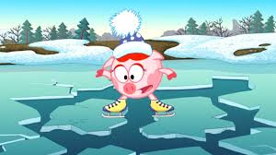
Осторожно, лёд!
Подготовил:
Руководитель физического воспитания
Максимова Е.Е.

Slide 2
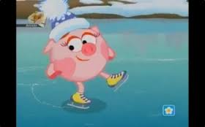
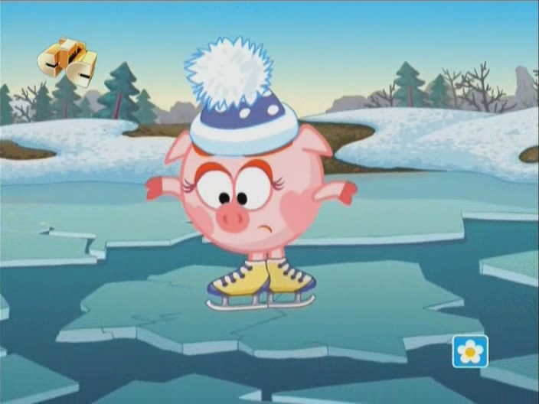
Нельзя выходить на лёд одному

Slide 3
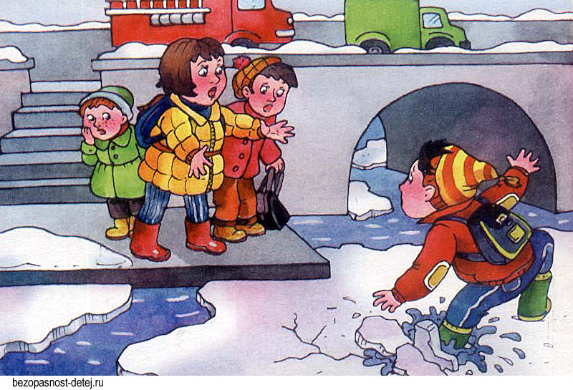
Опасно выходить на лёд без присмотра взрослых

Slide 7
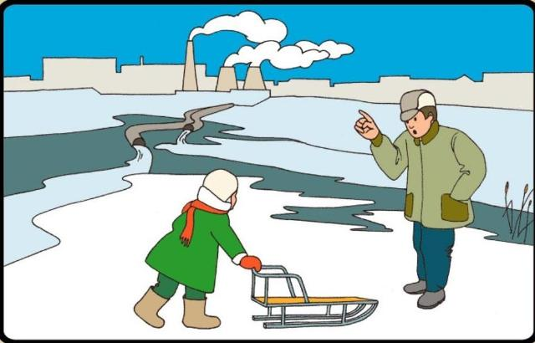
Осторожно! В таких местах, даже после сильных морозов, слабый лёд

Slide 8
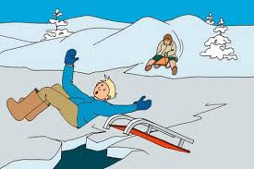
Внимание! В таких местах под снегом могут быть глубокие трещины и разломы

Slide 9
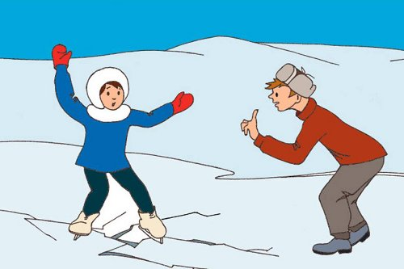
Внимание! Если под вами затрещал лёд и появились трещины, не пугайтесь и не бегите от опасности. Плавно ложитесь на лёд и перекатывайтесь в безопасное место.

Slide 10
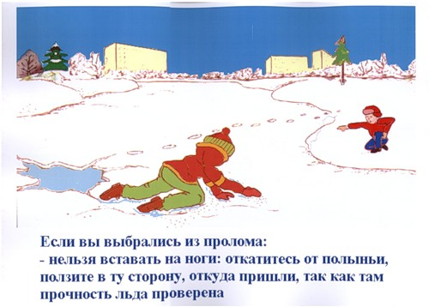

Slide 11
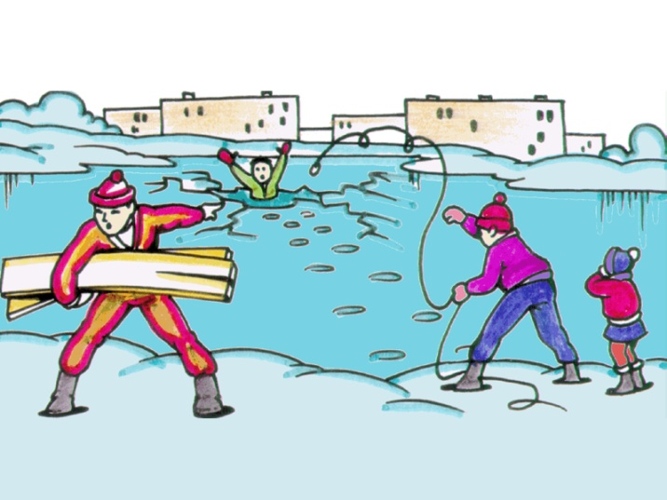
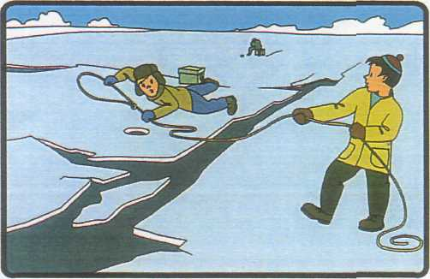
Нужно бросить ему шарф или верёвку и вытянуть человека. Можно использовать также длинные палки и доски.
Нельзя подходить к человеку попавшему в полынью, потому что можно провалиться под лёд.

Slide 12
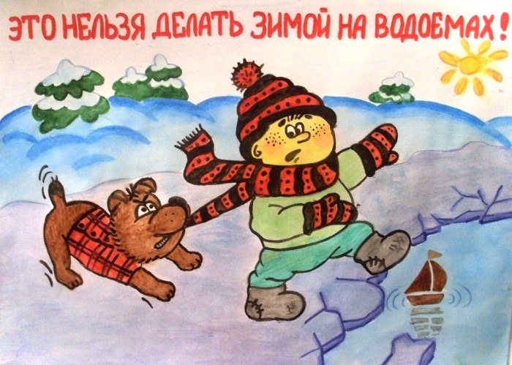

Slide 13
Спасибо за внимание !

